Slide 1
[목차]
1.간단한 설명
2.Branch 생성 / Switch
3.Pull/Fetch
4.Commit / Push
5.실습

Slide 2
Git 작업 프로세스
Remote
Repository
Pull or Fetch
Push 하여 Remote 저장소에 업로드 (Remote : 호스팅 서버에 있는 저장소(Git hub)
Local
Repository
작업한 내역을 Commit 하여 local 저장소에서 관리 하도록 추가 (local 저장소 : 자신의 컴퓨터)
Working
Directory
작업한 내역 Add 하여 자신의 Git에서 관리 하도록 추가 (Tortoisgit을 사용하면 Commit 시 자동으로 add해줌)

Slide 3

Branch : 가지 , 분기
Branch를 안쓰면 Git을 쓰는 의미가 퇴색
: 기능별로 나눠 각각의 작업을 진행
Git 작업 방식은 Branch를 기반으로 이뤄지기 때문에
Pull 하여 Remote에 있는 Data로 최신화
자신이 작업할 Branch를 생성
Switch하여 자신이 만든 Branch로 이동
작업 후 Commit Push
Remote 서버 확인하여 자신의 작업 내용이 잘 올라갔나 확인
위 단계로 진행됩니다.

Slide 4
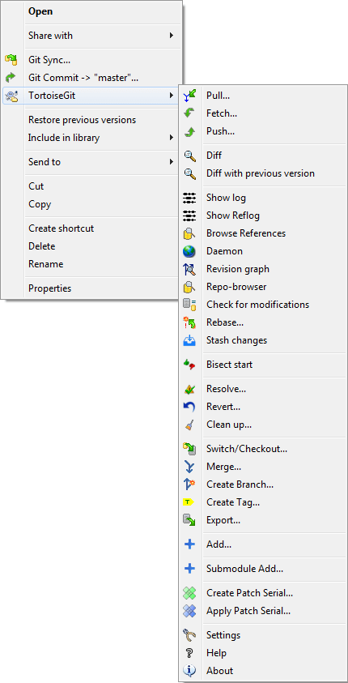
TortoiseGit 설명
Remote 서버에 올라와 있는 파일을 자신의 local 저장소로 내려받고 Merge 시켜줌 : Github에 다른 사람들이 Push 해놓은 내용을 자신의 local 저장소로 가져와 내용을 합쳐줌
Remote 서버에 올라와 있는 파일을 자신의 local 저장소로 내려 받음 : Github에 다른 사람들이 Push 해놓은 내용을 자신의 local 저장소로 가져만 옴
P.5 확인
P.6 확인
자신의 변경 사항을 자신의 Local 저장소에 올림
Commit에서 자신의 local 저장소에 올린 내용을 Remote 서버로 올림
Switch/Checkout : 생성된 다른 Branch로 이동
Create Branch : Branch 생성

Slide 5
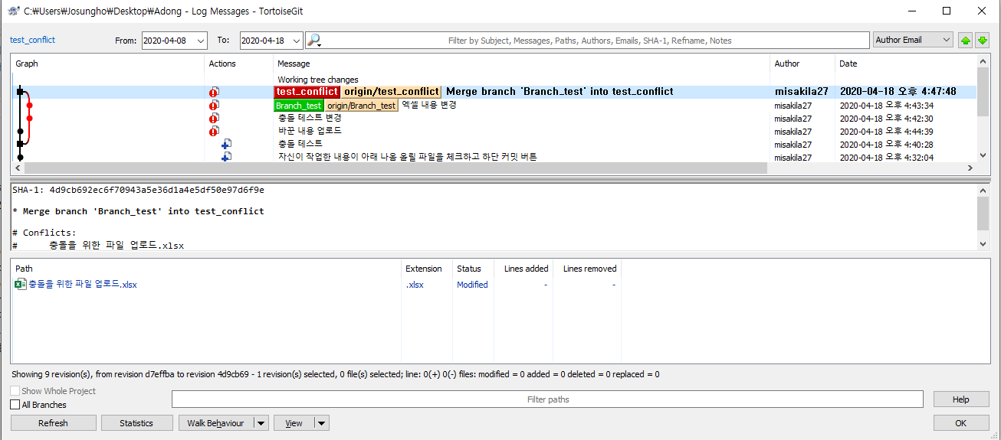
TortoiseGit 설명
Showlog 창은 Commit 또는 Pull 등 다양한 작업 후 확인할 수 있어 많이 이용되는 창.
커밋 메시지
올린이
올린날짜
Switch/Checkout : 생성된 다른 Branch로 이동
Create Branch : Branch 생성

Slide 6
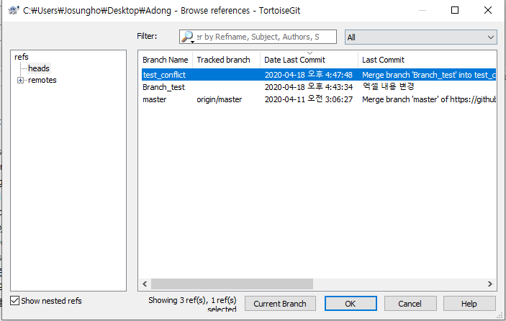
TortoiseGit 설명
Remote 서버에 있는
Branch 목록
자신의 Local에 있는 Branch 목록

Slide 7
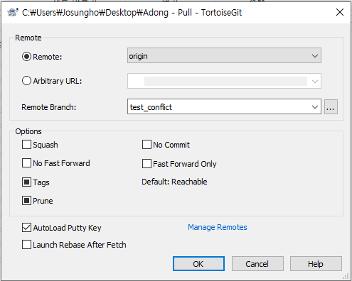
TortoiseGit Pull : Remote 서버의 내용을 자신의 Local로 가져와 병합
Remote 서버 이름을 정하는 것.
: 보통 Origin 밖에 없으니까 신경 쓰지 않아도 됨.
자신이 Pull을 받아올 Branch : 기본적으로 현재 자신이 있는 Branch에 있는 이름으로 지정됨.
바꿀 일이..아마 없을 것으로 예상됨.

Slide 8
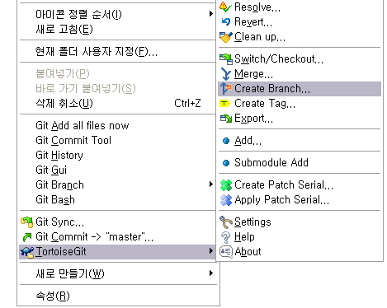
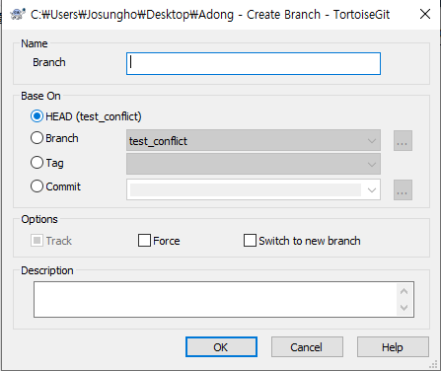
TortoiseGit Branch 생성
생성할 Branch 이름
보통 개발할 기능으로 이름을 지음
어디를 기반으로 Branch 를 생성할 지 선택 Head : 현재 자신이 위치한 Branch를 기반으로 생성 Branch : 다른 Branch의 Head를 기반으로 생성 Tag : Tag로 저장된 곳을 기반 Cmmit : Commit 아이디를 기반으로 생성
체크하면 Switch까지 바로 해줌

Slide 9
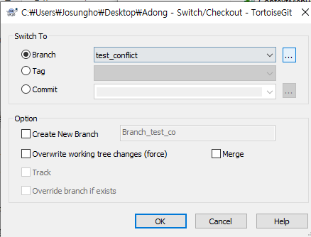

TortoiseGit Branch 생성
변경할 Branch 이름
자신의 Local에 있는 Branch 목록
Remote 서버에 있는 Branch 목록

Slide 10
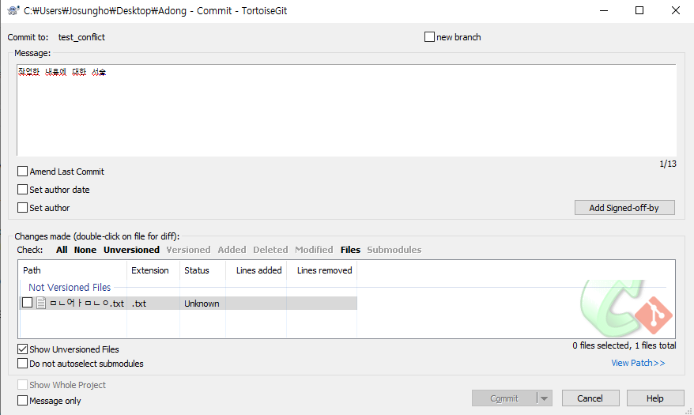
TortoiseGit Commit : 작업한 내용을 자신의 Local Branch로 올리는 것
올릴 파일들을 Check
체크 하지 않으면 올라가지 않음.
올릴 파일을 Check하면 활성화 됨.

Slide 11
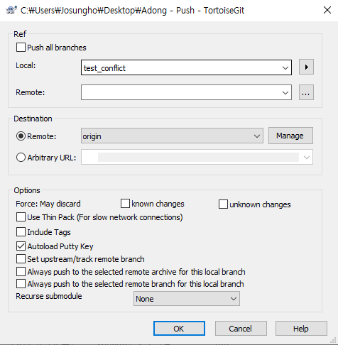
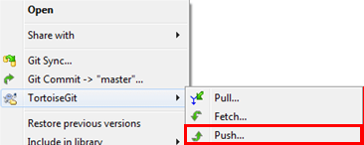
TortoiseGit Push : Local 브랜치의 Commit된 내용을 Remote 서버에 올리는 것.
올릴 Branch
올리게될 Remote 서버 보통 origin 하나 사용

Slide 12
참고자료
https://backlog.com/git-tutorial/kr/intro/intro2_4.html

